Slide 1
Методика предотвращения ожирения среди детей школьного возраста
Интерактивный урок

Slide 2
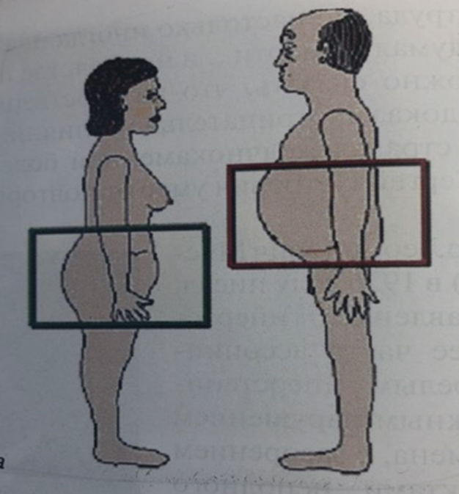
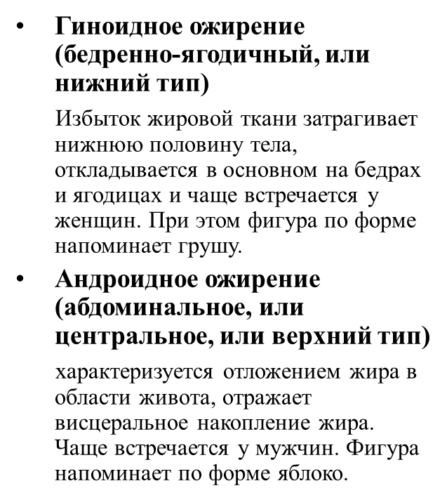
Ожирение -это заболевание, основным признаком которого
является избыточное накопление жировой ткани в организме.
ТИПЫ ОЖИРЕНИЯ
Известно, что если родители имеют нормальный вес, то ожирение у детей возникает в 8–10%, а если у одного ожирение, то 40% детей имеют эту патологию, если оба родителя с ожирением, то 80% детей страдают тучностью.

Slide 3
СТАТИСТИКА ОЖИРЕНИЯ
ТОП 10 СТРАН ПО ОЖИРЕНИЮ НА ДОЛЮ НАСЕЛЕНИЯ
США (33%)
Великобритания (26,9%)
Австралия (26,8%)
Россия (26,5%)
Германия (25,1%)
Испания (26,6%)
Аргентина (29,7%)
Мексика (32,1%)
Саудовская Аравия (33%)
ЮАР (31,3%)

Slide 4
РАСЧЕТ ИМТ (ИНДЕКС МАССЫ ТЕЛА)
ФОРМУЛА РАСЧЕТА ИМТ
ВЕС(КГ) : РОСТ(М)*РОСТ(М)

Slide 5
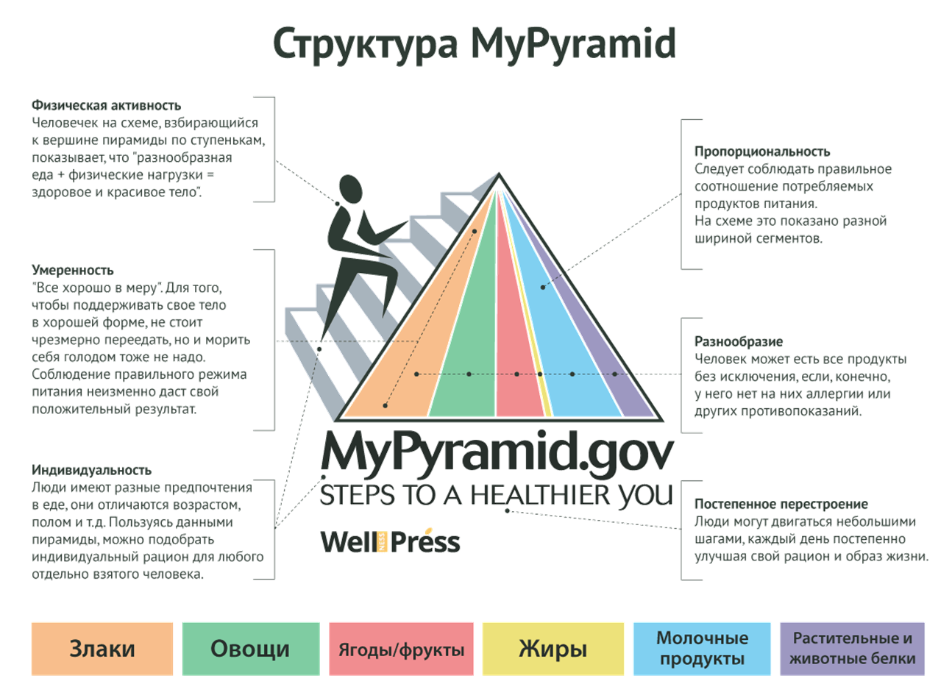
ОСНОВЫ ПРАВИЛЬНОГО ПИТАНИЯ

Slide 7
ОСНОВЫ ПРАВИЛЬНОГО ПИТАНИЯ

Slide 8
СОВЕТЫ ДЛЯ ХУДЕЮЩИХ

Slide 10
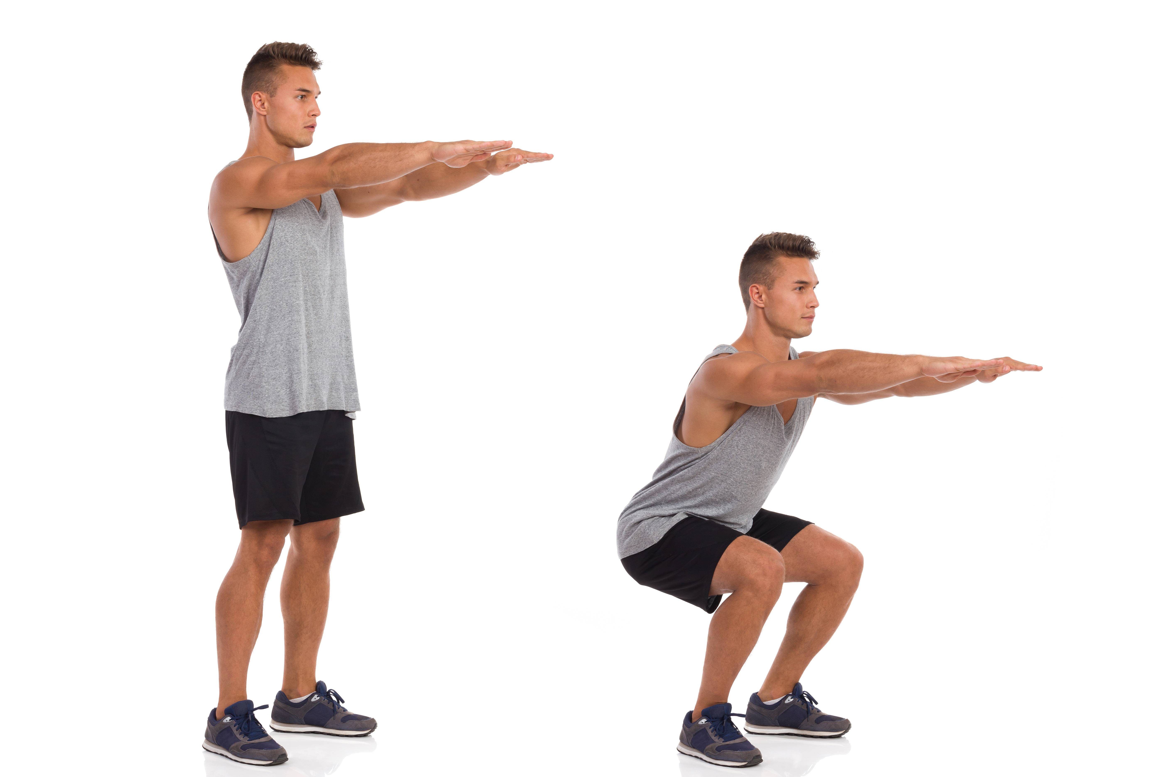
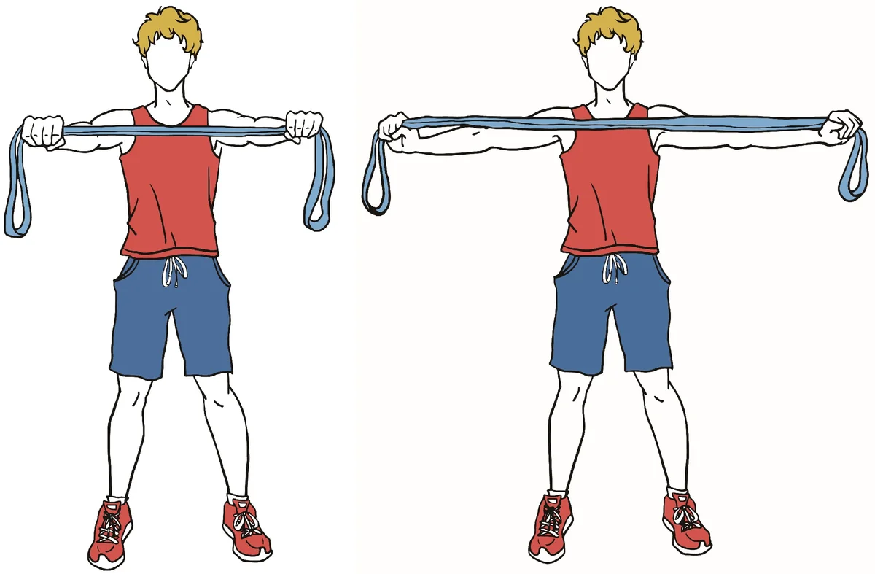
1)Классические приседания
Приседания считаются одним из лучших упражнений на бедра и ягодицы, которое прорабатывает весь спектр ягодичных мышц и к тому же задействует пресс
2) Разведение рук с амортизатором
Формирует мускулатуру верхней части тела

Slide 11
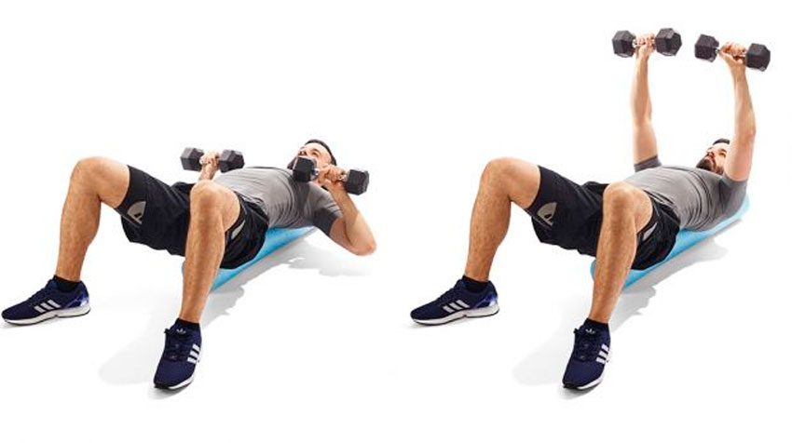
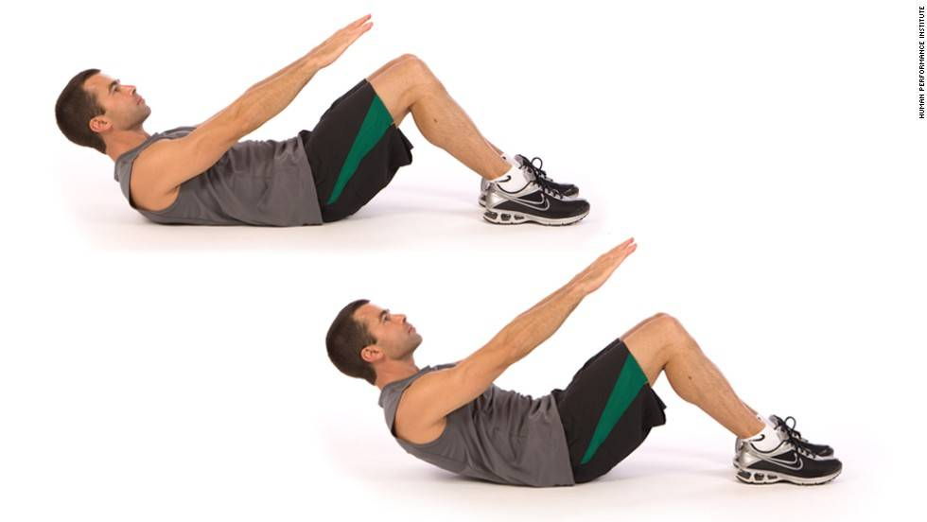
«ЗАНИМАЕМСЯ ДОМА!»
3)Жим гантелей лежа
Базовое упражнение для развития мышц всего верха тела. Основная нагрузка в этом движении ложится на грудь, передние дельты и трицепсы.
4)Пресс -скручивание с руками на коленях
Задействуют прямые и косые мышцы живота

Slide 12
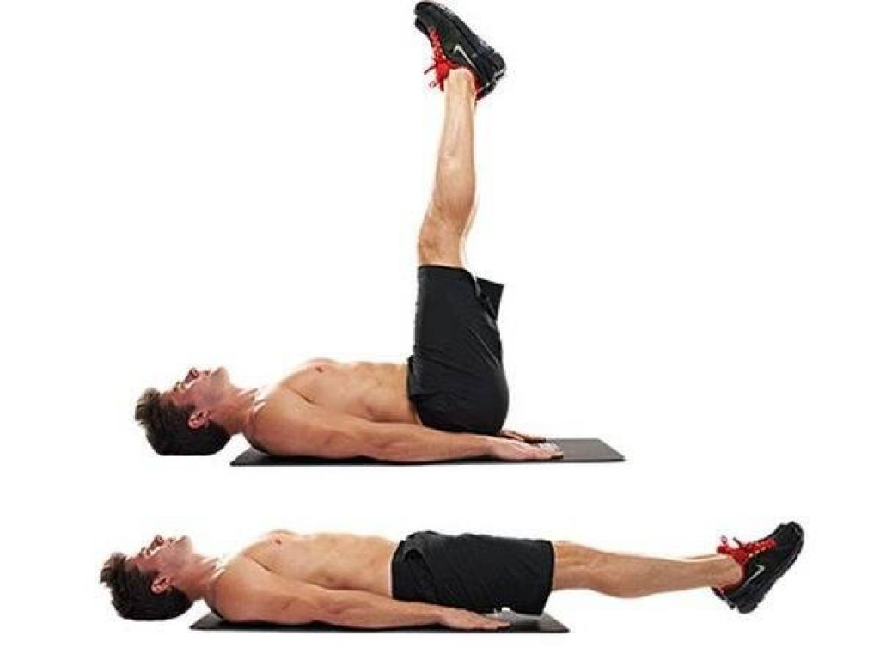
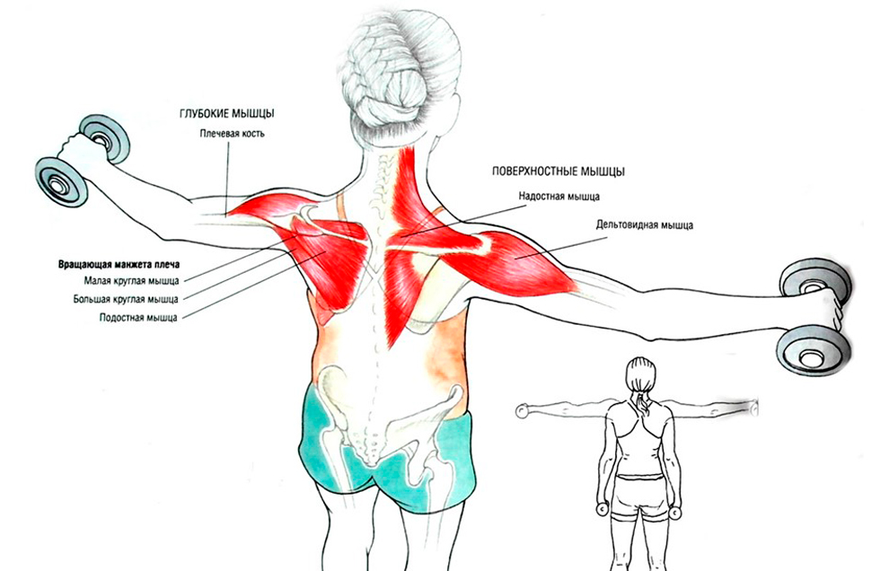
«ЗАНИМАЕМСЯ ДОМА!»
5)Подъем ног лежа
Качественная проработка пресса с акцентом на нижнюю часть, улучшение тонуса и рельефности нижней части прямой мышцы живота
6)Отведение плеча
Упражнение для укрепления средней дельтовидной и надостной мышц.

Slide 13
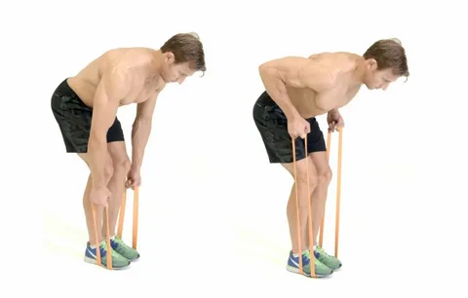
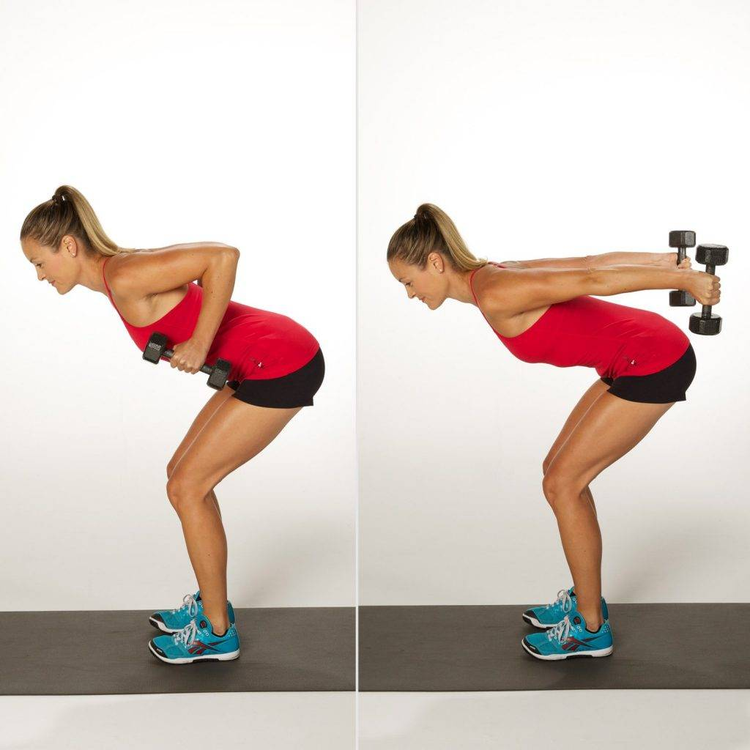
«ЗАНИМАЕМСЯ ДОМА!»
7)Упражнения для мышц спины с амортизатором Укрепление широчайшей мышцы спины
8)Упражнения на трицепс

Slide 14
Занимайтесь в удовольствие и будьте здоровы!

